Slide 1
Презентация «Лабораторная работа 5. Разработка и сборка приложения, менеджмент проекта»
Подготовили:
Приходько Е. А.
Мандик Т.С.
Минск 2020

Slide 2
Задание
В условие задания входили следующие пункты:
Использование системы управления проектами на выбор
Проектирование проекта с помощью различных UML-диаграмм
Проектирование базы данных с помощью сервиса Vertabelo
Использования CI сервиса travis-ci
Создание приложения для работы с БД на языке C по модели КИС

Slide 3
«Воздушный извозчик»
Задание подразумевало создание БД и приложения для менеджмента базы данных воздушных грузоперевозок.
В функциональность приложения должны были входить различные запросы на получение информации о сотрудниках, рейсах и грузовых единиц, а так же изменение этой информации.
Так же следовало разграничить доступ к данным БД по результатам процесса авторизации в приложение.
Процесс отладки и публикации версий должен был быть полностью автоматизирован благодаря CI-сервису

Slide 4
Распределение обязанностей
Тимофей
Егор
Управление репозиторием
Проектирование и заполнение БД
Должен был работать с CI сервисом, но что-то пошло не так
Проектирование приложения
Разработка приложения
Написание SQL – запросов
Тестирование

Slide 5
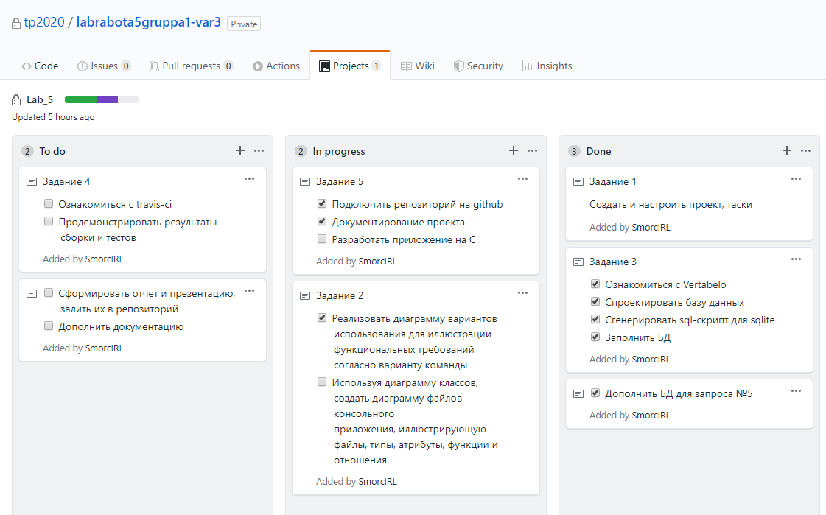
Проект
Для управления проектом была выбрана технология Github Project. Были созданы первоначальные таски, которые пополнялись и редактировались в процессе:

Slide 6
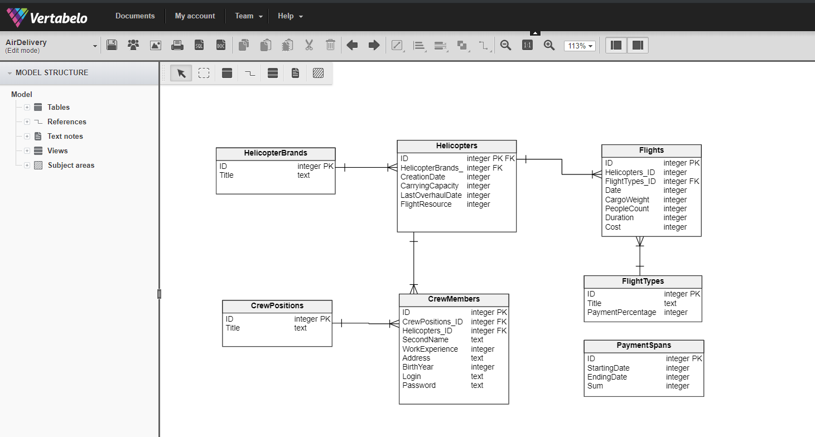
Проектирование БД
Для проектирования БД был использован сервис Vertabelo:

Slide 7
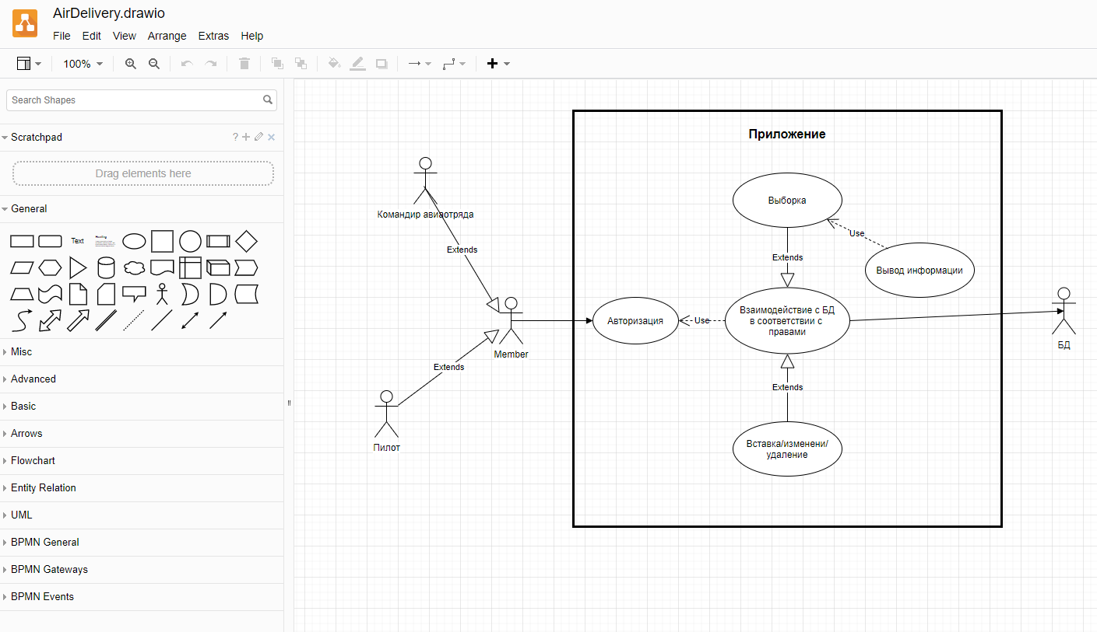
Проектирование приложения
Для проектирования приложения был выбран онлайн-сервис draw.io, сильно напоминающий Creately:

Slide 8
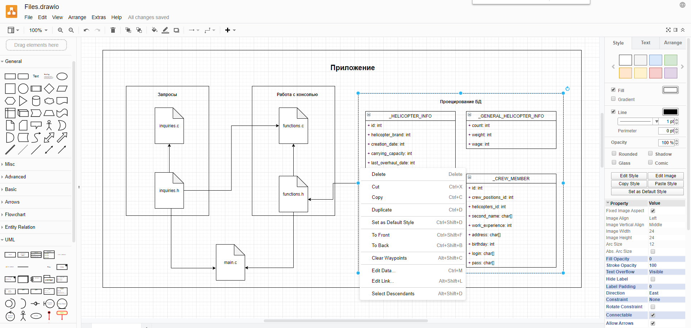
Диаграмма файлов приложения на основе диаграммы классов:

Slide 9
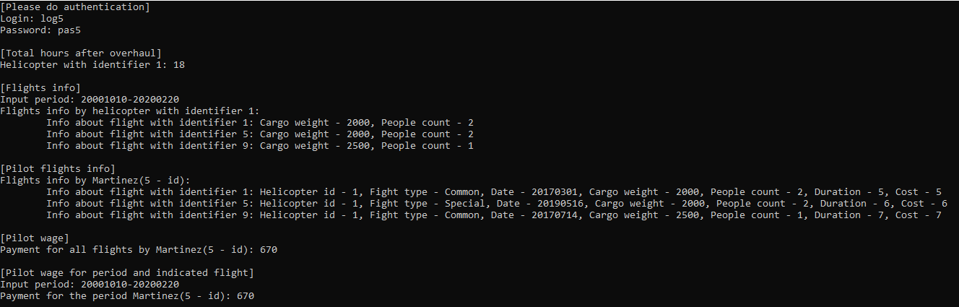
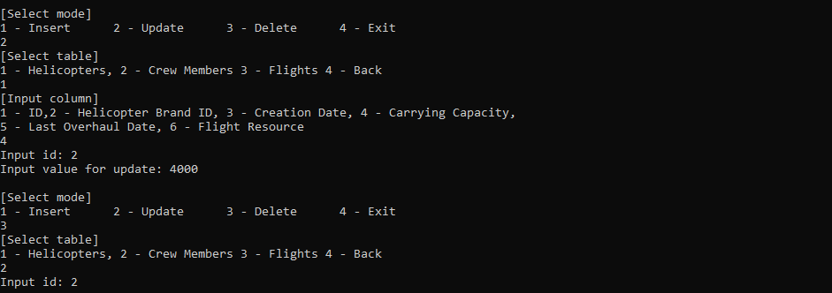
Приложение

Slide 10
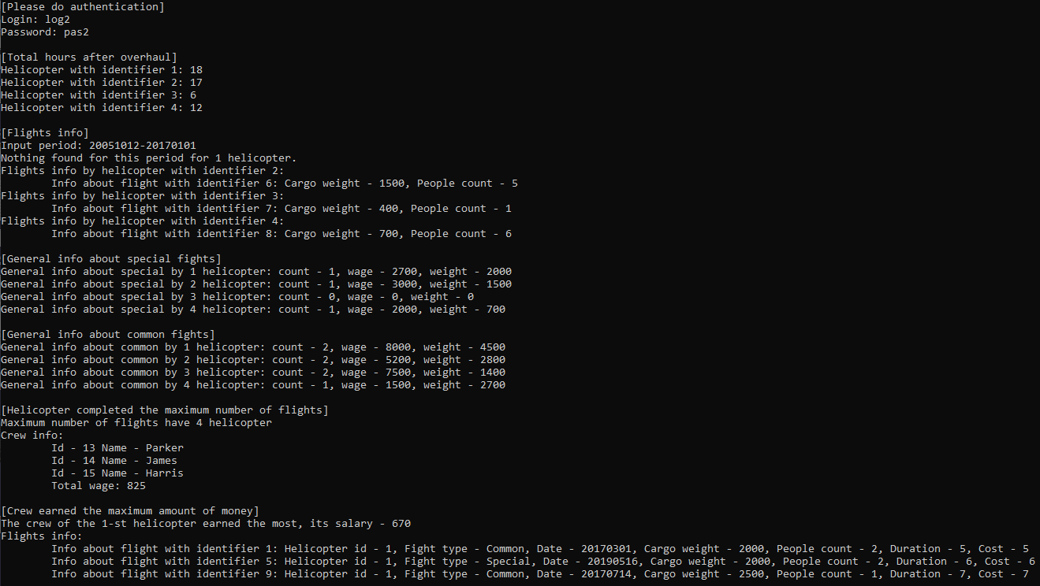
Приложение

Slide 11
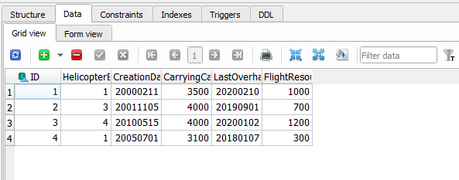
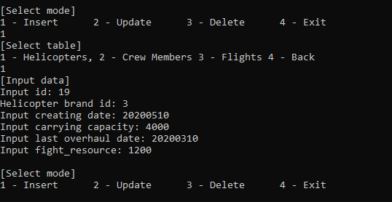
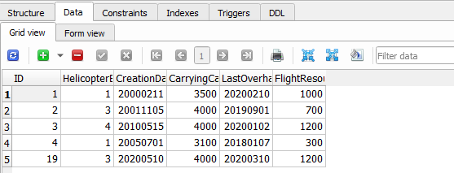
Приложение
<- До работы приложения
Insert от лица командира авиаотряда ->
<- Изменения в БД

Slide 12
Работа с репозиторием
В ходе работы с репозиторием:
Участники активно пользовались таск-менеджером Github Project, что значительно облегчило разработку
В процессе работы в локальных репозиториях использовались ветки для каждой новой задачи, после чего изменения пушились в онлайн-репозиторий
Была создана документация, включающая в себя wiki и файл readme.md в разметке Markdown
Ознакомились с возможностью разработки при помощи CI сервиса travis-ci, в т.ч. очень удобной функции автоматической публикации билдов. Тем не мене воспользоваться данным сервисом не получилось, по техническим причинам, указанным в отчете

Slide 13
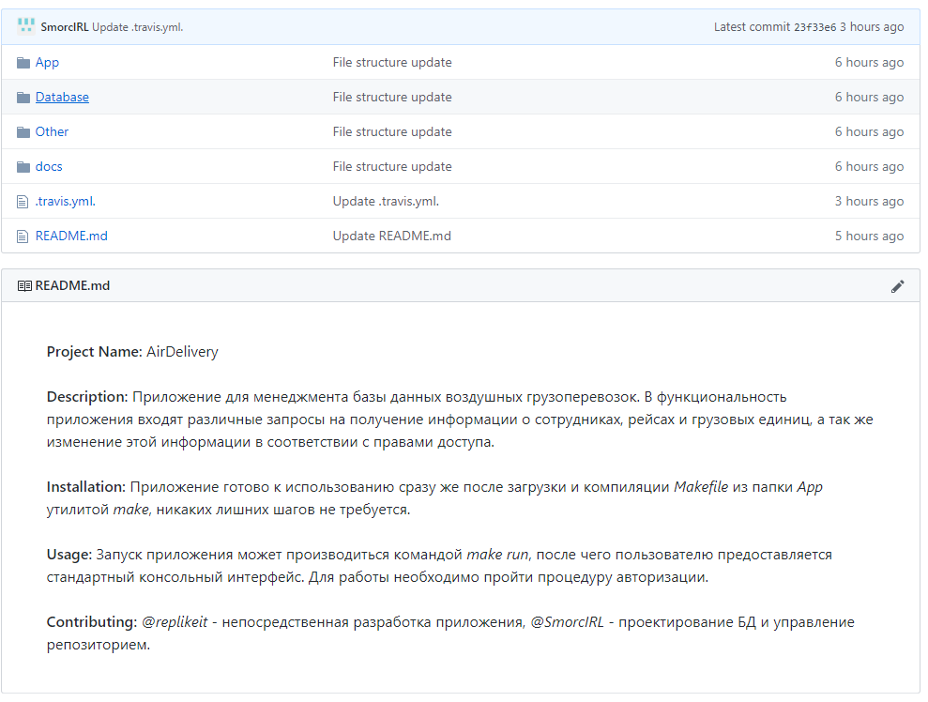
Документация
Файл readme.md:

Slide 14
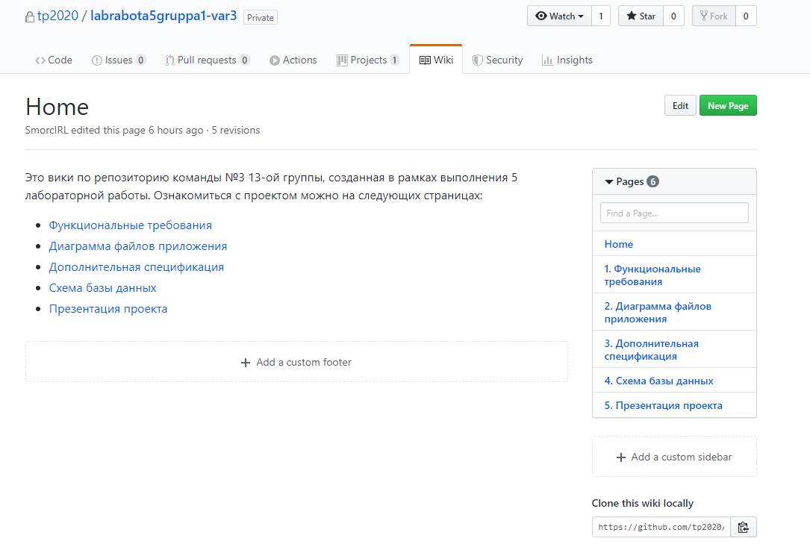
Документация
Wiki:

Slide 15
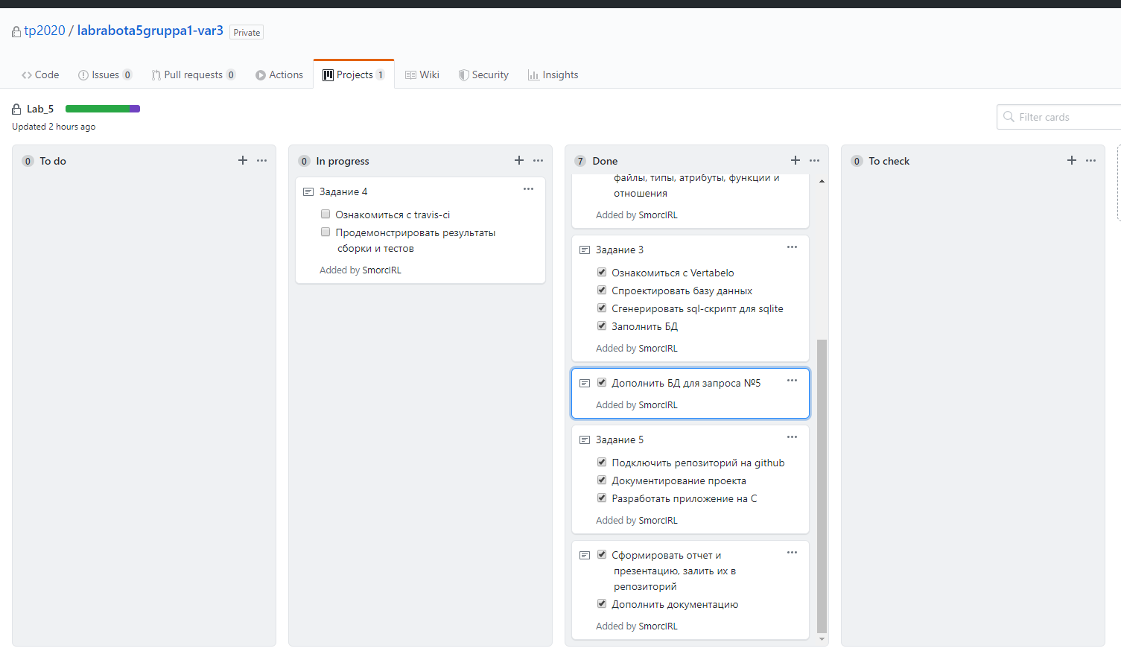
Финал

